Slide 1
BệNH ÁN

Slide 2
HÀNH CHÍNH
Họ và tên: Nguyễn Thị Mỹ C.
Năm sinh: 2004 (19 tuổi)
Địa chỉ: Cam Lâm, Khánh Hòa
Nghề nghiệp: Sinh Viên
Nhập viện lúc: 15h18 ngày 21/02/2023
Khoa: Cấp cứu Bệnh viện ĐHYD
Số NV: 23-0017896

Slide 3
II. LÍ DO NHẬP VIỆN
Đau bụng hố chậu phải

Slide 4
II. BỆNH SỬ
Cách nhập viện 10h, khoảng 6h sáng, BN xuất hiện đau bụng vùng thượng vị không lan, không yếu tố khởi phát, đau liên tục, không lan, đau #4/10, không yếu tố tăng giảm. BN chán ăn, buồn nôn nhưng không nôn, không sốt.
Cách nhập viện 5h, đau chuyển xuống vùng hố chậu phải, mức độ đau tăng lên 7/10, các tính chất đau khác không thay đổi, kèm nôn 1 lần ra thức ăn mới ăn vào, lượng ít, sau nôn không giảm đau=>Khám cấp cứu tại BV Nguyễn Tri Phương, không rõ chẩn đoán và điều trị, BN tự ý chuyển sang BV ĐHYD.
Trong quá trình bệnh, BN tiểu vàng trong không gắt buốt, tiêu phân vàng đóng khuôn, không ra dịch âm đạo bất thường, không ra huyết âm đạo. BN không sốt, không đau ngực, không khó thở, không sụt cân, không vàng da, không vàng mắt.

Slide 5
II. BỆNH SỬ
Tình trạng lúc nhập viện:
BN tỉnh, tiếp xúc tốt
Sinh hiệu:
Mạch: 110 Nhiệt độ: 37⁰C
Nhịp thở: 20 Huyết áp: 120/80mmHg
Bụng mềm, ấn đau hố chậu phải

Slide 6
TIỀN CĂN
Bản thân:
Chưa từng ghi nhận đau bụng trước đây
Nội khoa:
Chưa ghi nhận tiền căn THA, ĐTĐ, bệnh lý nội khoa khác
Ngoại khoa:
Chưa ghi nhận tiền căn phẫu thuật
Sản phụ khoa:
BN độc thân, chưa QHTD
Kinh nguyệt đều, kinh chót 10/02/2023, tính chất kỳ kinh này giống các kỳ kinh trước

Slide 7
TIỀN CĂN
Thói quen
Không dùng rượu bia, không hút thuốc lá
Không ghi nhân tiền căn dị ứng thuốc, thức ăn
Gia đình:
Chưa ghi nhận tiền căn bệnh lý ung thư đường tiêu hóa, bệnh lý dy truyền khác

Slide 8
KHÁM LÂM SÀNG (16h 21/02/2023)
1/ Tổng quát:
Bệnh nhân tỉnh, tiếp xúc tốt
Sinh hiệu: M 100 lần/phút; HA 130/80 mmHg; NĐ 37⁰C; NT 16 lần/phút
Chiều cao: 1m67, Cân nặng: 45kg=>BMI: 16.1=>Thể trạng gầy
Da niêm hồng, củng mạc mắt không vàng
Hạch ngoại biên không sờ chạm

Slide 9
KHÁM LÂM SÀNG (19H 31/01/23)
2/ Cơ quan
❖Đầu mặt cổ:
Họng sạch
Cân đối, không sẹo
Khí quản không lệch, tuyến giáp không to
❖ Ngực:
Lồng ngực cân đối, di động đều theo nhịp thở, không tuần hoàn bang hệ
Tim: mỏm tim ở KLS V, đường trung đòn (T). Dấu nảy trước ngực (-), dấu Harzer (-). T1, T2 đều rõ, không âm thổi bệnh lý
Phổi: rung thanh đều, gõ trong, rì rào phế nang êm dịu 2 phế trường

Slide 10
KHÁM LÂM SÀNG (19H 31/01/23)
2/ Cơ quan
❖Bụng:
Cân đối, di động theo nhịp thở, không sẹo mổ cũ, không tuần hoàn bàng hệ
NĐR: 5 lần/phút
Gõ trong khắp bụng
Bụng mềm, ấn đau hố chậu (P), đề kháng thành bụng (-), không sờ thấy u
Gan, lách không sờ chạm
Thận: chạm thận (-), rung thận (-)

Slide 11
TÓM TẮT BỆNH ÁN
Bệnh nhân nữ, 19 tuổi, nhập viện vì đau bụng hố chậu phải, bệnh 1 ngày:
TCCN:
Đau thượng vị chuyển hố chậu (P)
Chán ăn, buồn nôn, nôn ói
TCTT:
Ấn đau hố chậu (P), đề kháng thành bụng (-)

Slide 12
ĐẶT VẤN ĐỀ
Đau bụng hố chậu phải

Slide 13
CHẨN ĐOÁN
Chẩn đoán sơ bộ:
Viêm ruột thừa cấp giờ thứ 10, chưa biến chứng
Chẩn đoán phân biệt:
Viêm túi thừa manh tràng
Viêm đại tràng

Slide 14
BIỆN LUẬN
Các nguyên nhân có thể gây đau HC (P) trên BN này:
Viêm ruột thừa: BN đau thượng vị chuyển HC (P) kèm chán ăn, buồn nôn, nôn; khám thấy đau điểm Mc Burney=>nghĩ nhiều
Viêm túi thừa manh tràng, viêm đại tràng: BN đau bụng HC (P) kèm buồn nôn, nôn, tuy nhiên không rối loạn đi tiêu, chưa ghi nhận tiền căn đau bụng giống vậy=>ít nghĩ nhưng không loại trừ
Thủng ổ loét DD-TT: BN không có tiền căn khó tiêu ợ hơi ợ chua, không dùng NSAIDs kéo dài=>không nghĩ
Viêm phần phụ: BN không ra huyết, không huyết trắng bất thường=> không nghĩ
Vỡ TNTC: BN không trễ kinh, không ra huyết âm đạo=>không nghĩ
Cơn đau quặn thận: tính chất đau không phù hợp, không tiểu gắt buốt, lắt nhắt=>không nghĩ

Slide 15
ĐỀ NGHỊ CLS
Cận lâm sàng chẩn đoán
CTM, CRP
Siêu âm bụng
Cận lâm sàng khác
AST, ALT, BUN, creatinin
Đường huyết, Ion đồ
ECG
Xquang ngực thẳng

Slide 16
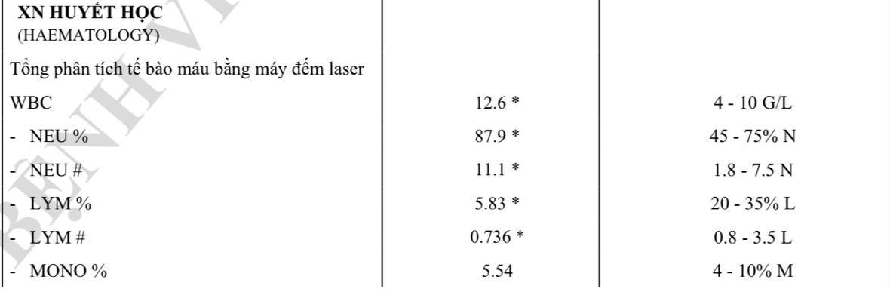
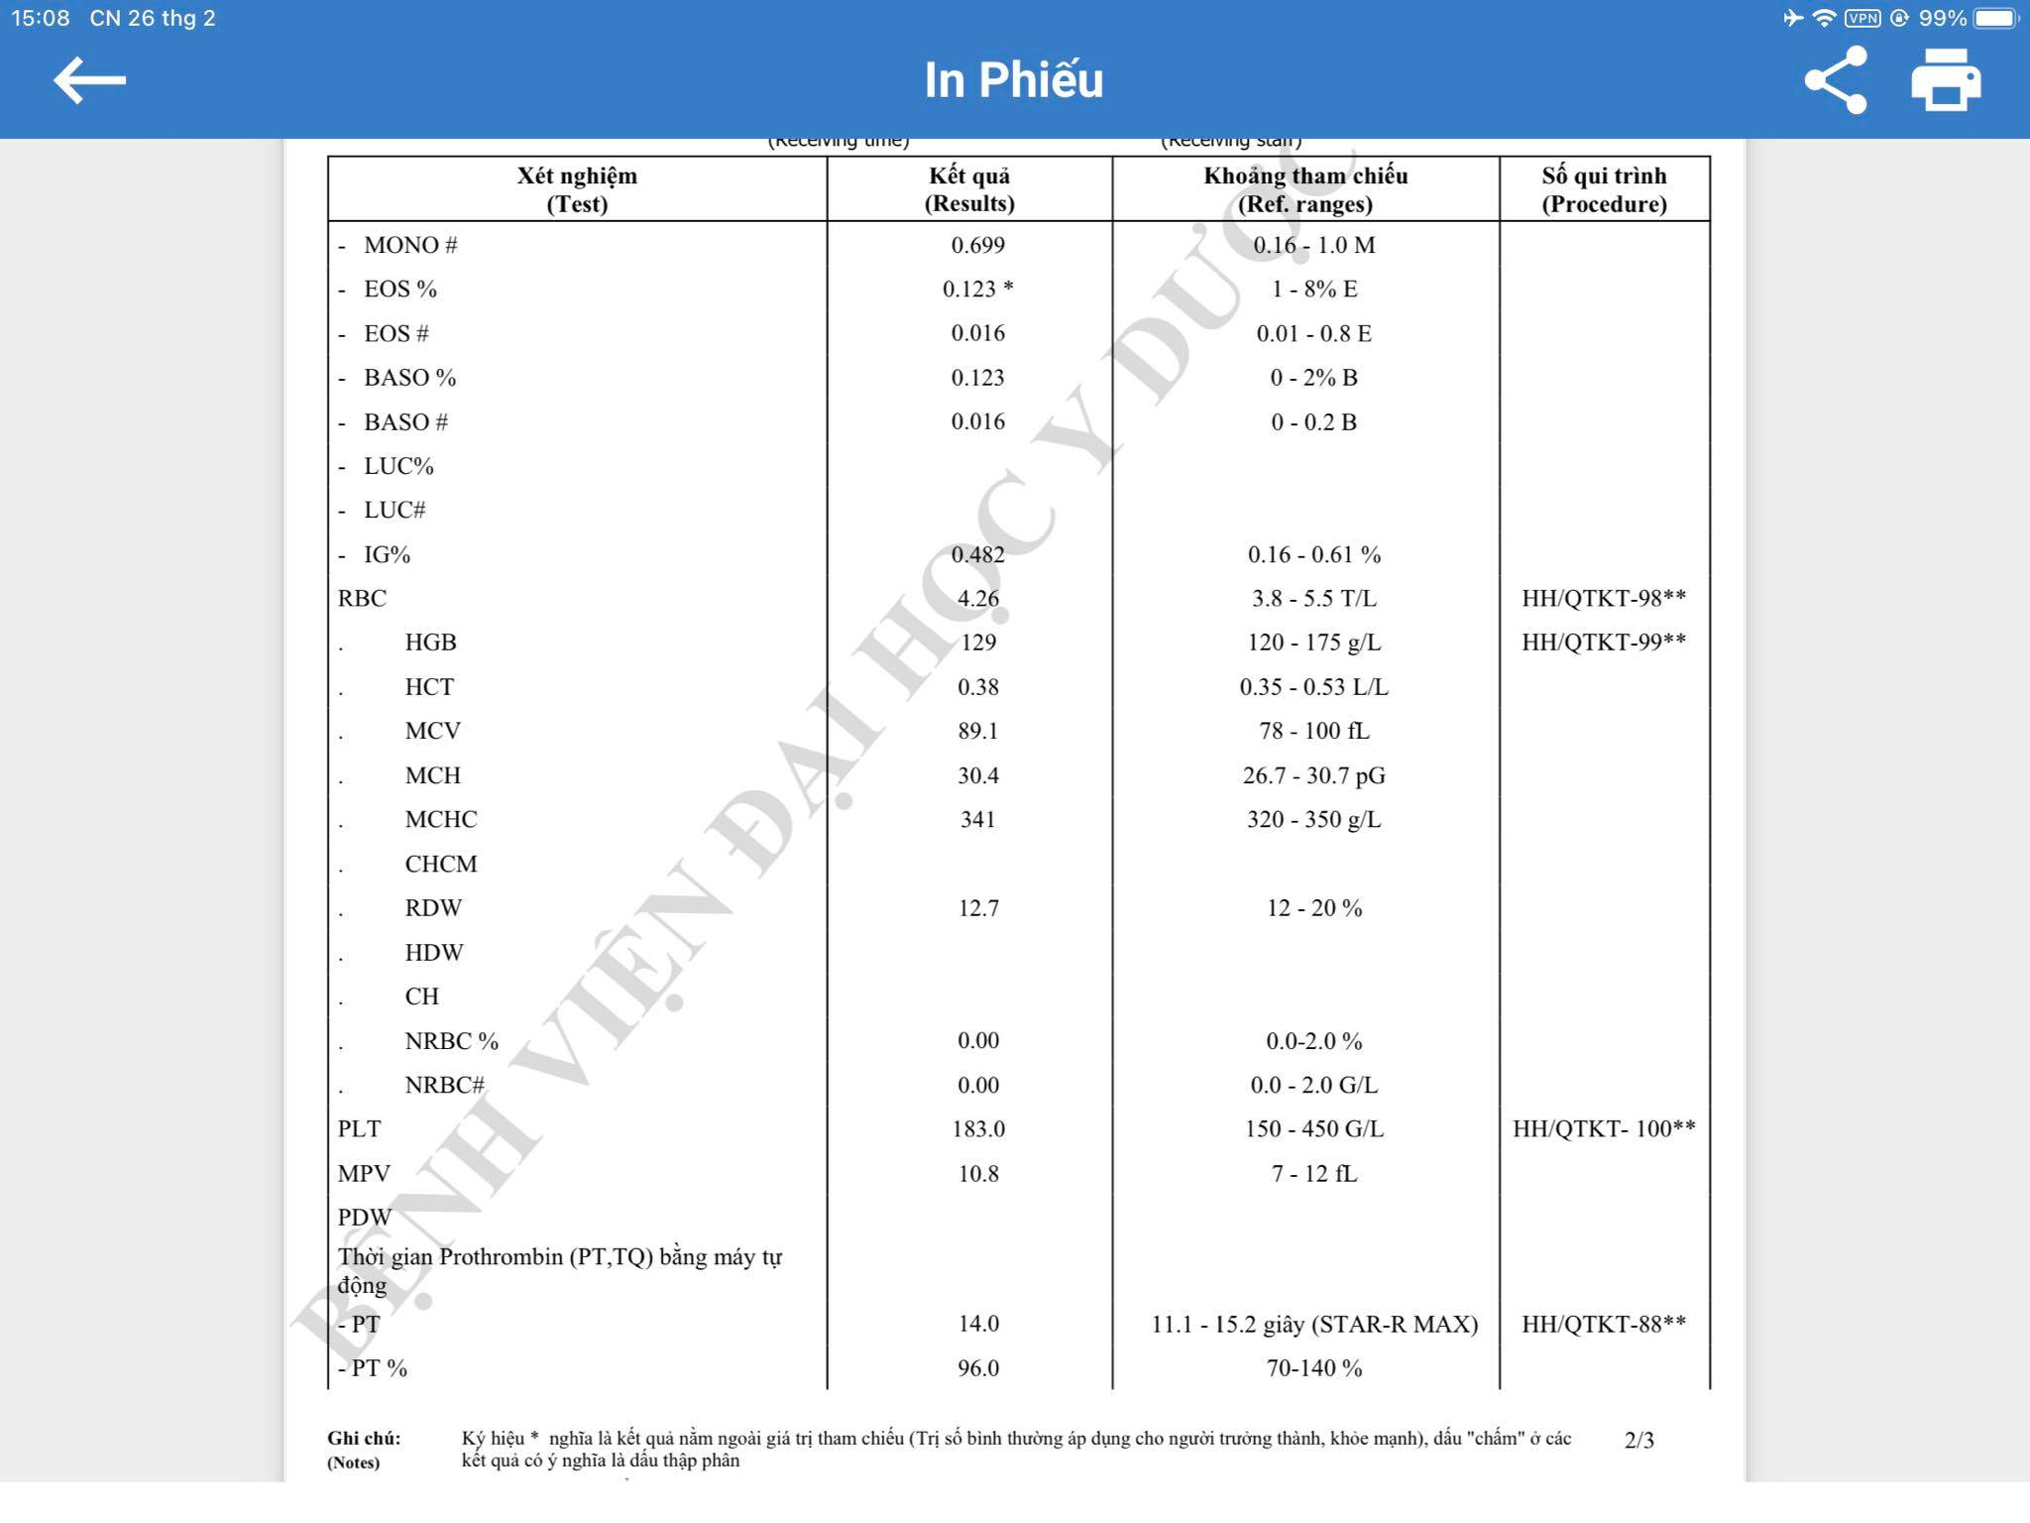
KẾT QUẢ CLS
Công thức máu

Slide 17
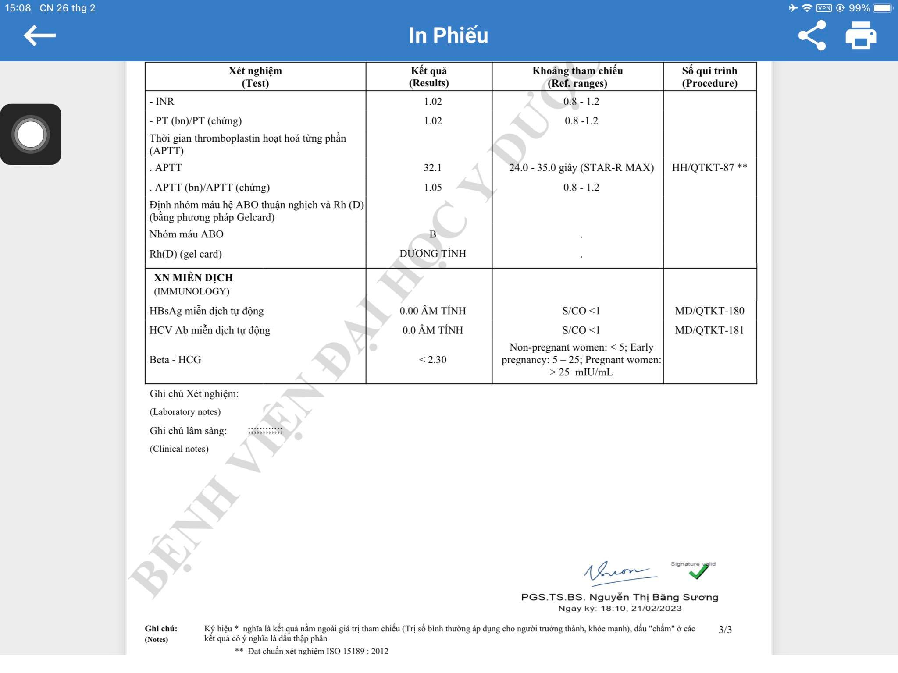
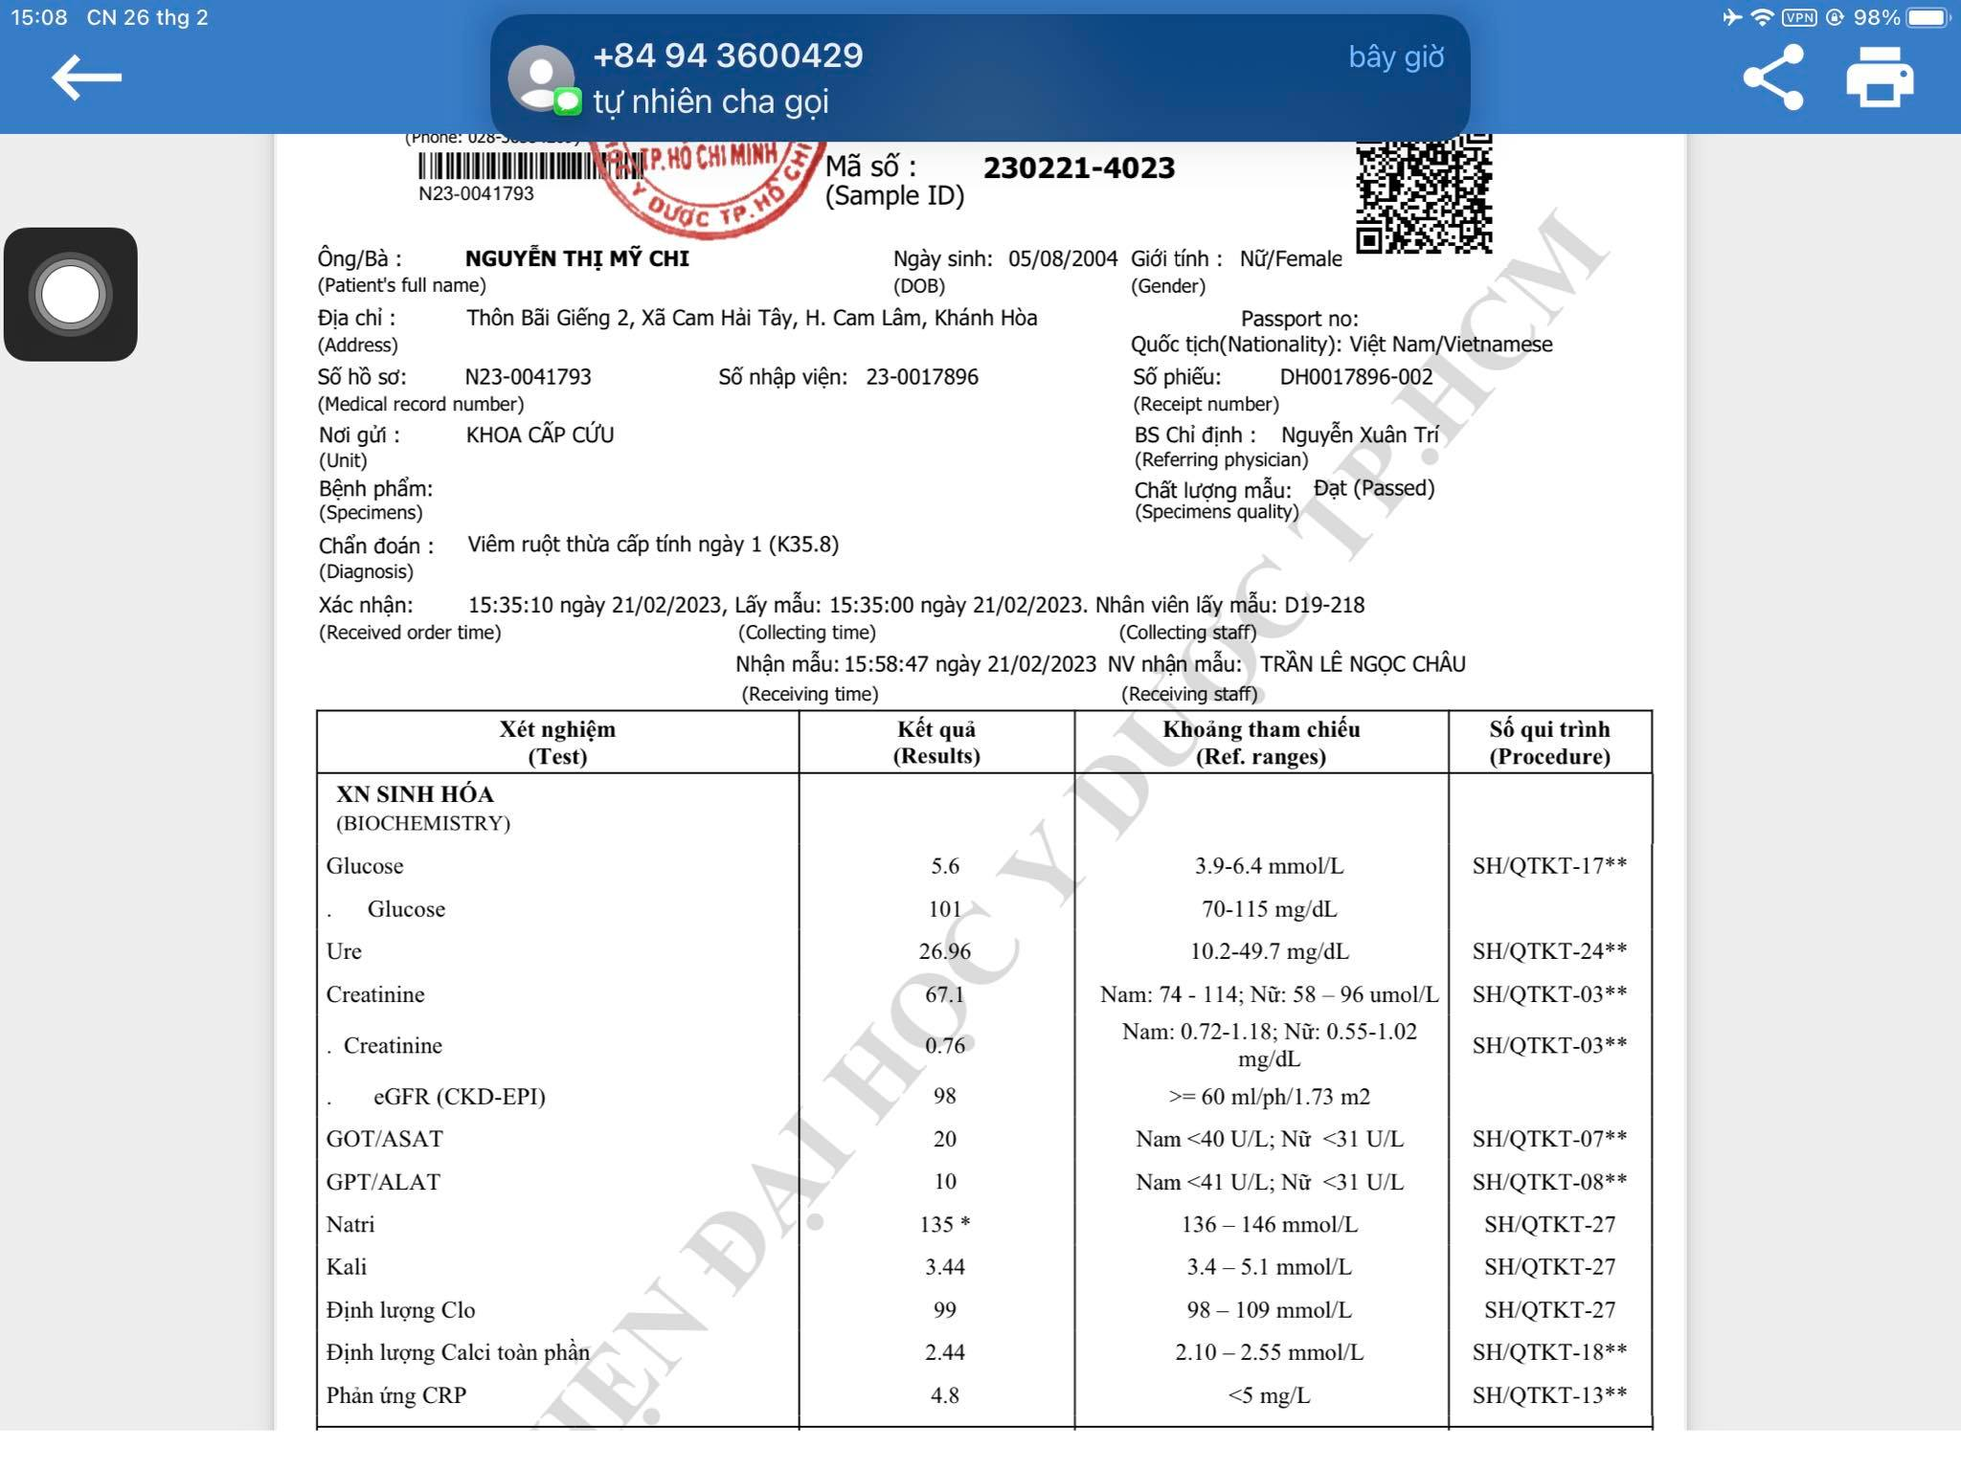
KẾT QUẢ CLS
Sinh hóa máu

Slide 18
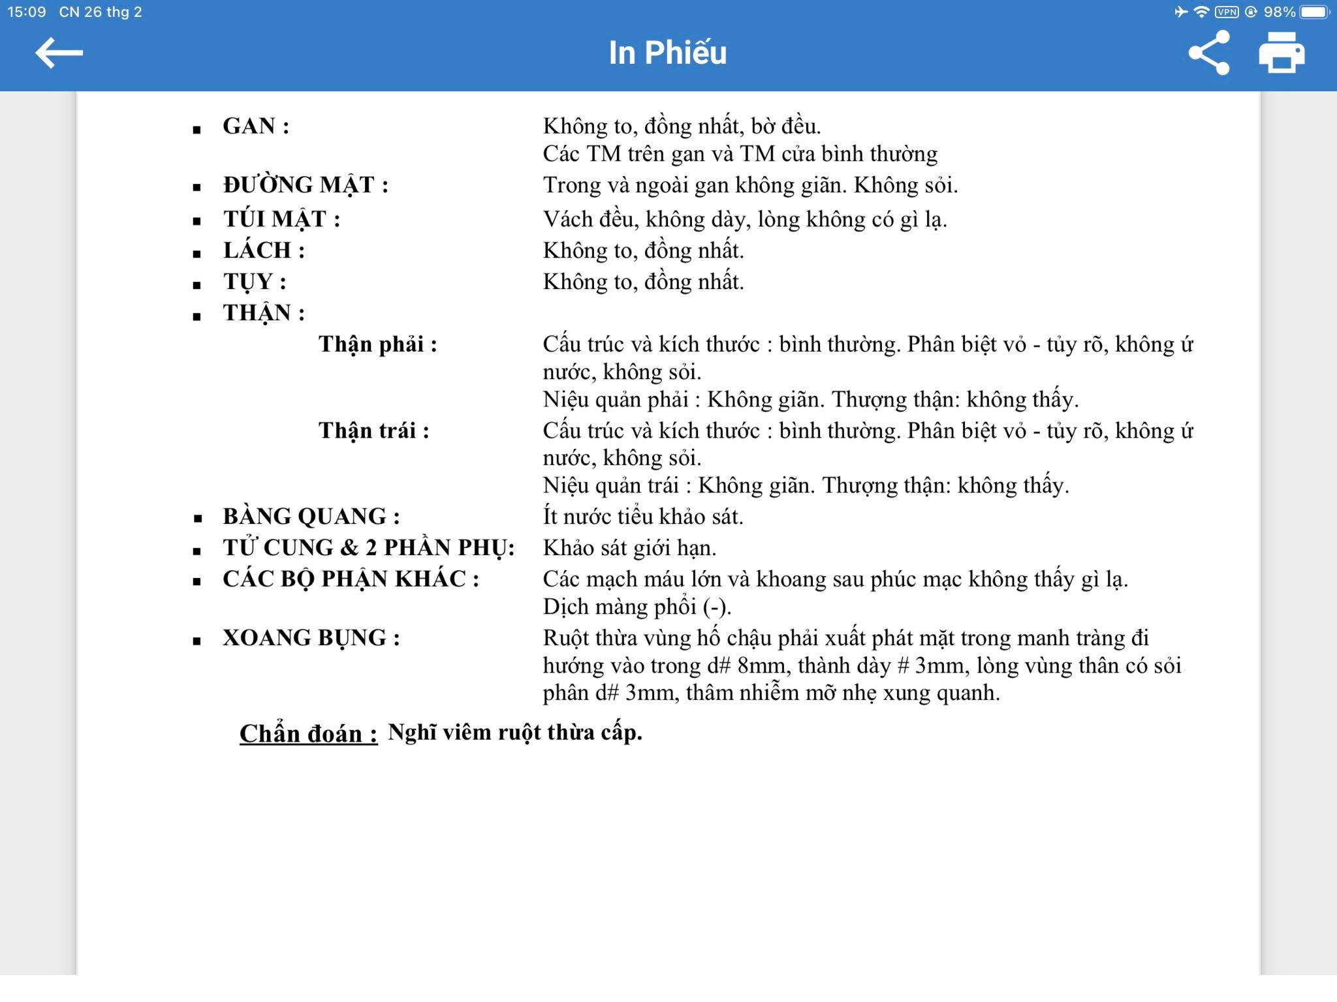
KẾT QUẢ CLS Siêu âm bụng

Slide 19
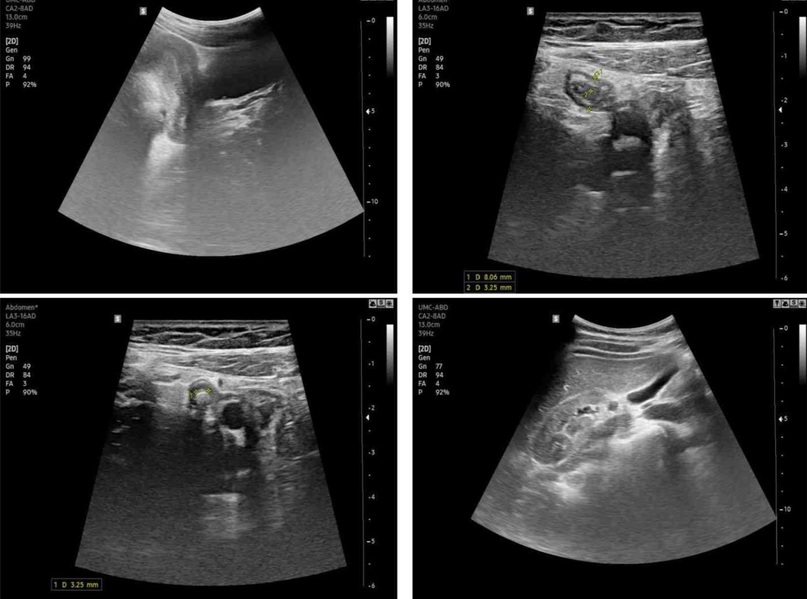
KẾT QUẢ CLS

Slide 20
Thang điểm alvarado
Đau di chuyển 1đ
Chán ăn 1đ
Buồn nôn/nôn 1đ
Ấn đau bụng dưới phải 2đ
Có phản ứng dội 1đ
Sốt 0đ
Bạch cầu tăng 2đ
Bạch cầu chuyển trái 1đ
Tổng 9đ

Slide 21
CHẨN ĐOÁN XÁC ĐỊNH
Viêm ruột thừa cấp ngày 1, chưa biến chứng

Slide 22
ĐIỀU TRỊ
Phẫu thuật nội soi cắt ruột thừa
Kháng sinh dự phòng: Cefazolin + Metronidazole

Slide 23
CẢM ƠN THẦY VÀ CÁC BẠN ĐÃ LẮNG NGHE

